Slide 1



Conception et développement d’une application mobile d’affectation de stage
Elaboré par :
Salma ELheni
Mohamed Yassine Kassem
Encadrée par :
Mr Khaled Belghith
Mr Maher Mehri
Année universitaire 2021-2022

Slide 2

Plan de Présentation
Cadre du Projet
Conception
et
Réalisation
Environnement, Architectures et
Méthodologie
Conclusion
et
Perspectives
01

Slide 3

Cadre du Projet
Problématiques
Contexte du Projet
Organisme d’Accueil
Solution Proposée
02

Slide 4


Contexte du Projet
Réalisation d’ une application mobile pour l’affectation de stage dans le domaine informatique.
03

Slide 5
Organisme d’Accueil
MEDIANET est une Société de Service en Ingénierie Informatique.
Existant dans 24 pays.
MEDIANET est spécialisée dans le marketing digital, la création de site WEB et les applications Mobiles.
04

Slide 6
Problématique
1
Absence d’une application mobile de recherche de stage
2
Manque des réponses pour les demandes de candidature
3
Date d’expiration de l’offre de stage non mentionnée
4
Absence d’un outil intelligent de recherche de stage
Etudiant
5
Perte du temps lors de suivi de demandes de candidatures
05

Slide 7
Problématique
Absence de plateforme mobile de diffusion d’offres de stage
1
2
Difficulté de trouver des candidats souhaités
3
Gestion manuel des CVs des étudiants
Perte du temps afin d’ obtenir le bon profil d’un étudiant au bon moment
4
5
Société
Absence d’un outil intelligent de sélection des candidats
06

Slide 8
Problèmes Majeurs
Absence d’une application qui combine entre le processus de création CV, recherche de stage et demande de candidature.
Absence d’une application qui combine entre le processus de diffusion d’offre de stage et de recrutement des candidats appropriés.
07

Slide 9

Solution Proposée
Créer une solution intelligente afin d’améliorer la procédure de candidature des étudiants et de trouver des stagiaires pour les sociétés.
Combiner entre le processus de création CV, recherche de stage et demandes de candidature et qui centralise le processus de candidature et de recrutement dans une même plateforme.
Améliorer la rapidité, la fiabilité et la facilité de traitements des CVs.
Optimiser la tonne d’heures-personnes pour que le recruteur puisse mieux répondre aux profils souhaités.
09

Slide 10



Environnement et Architectures
Environnement
Logiciel
Architecture
Logique
Choix Méthodologique
11

Slide 11














Environnement Logiciel
L’environnement de développement
Langages de développement
Bibliothèques et Frameworks
12

Slide 12
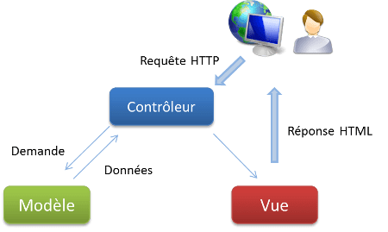
Architecture Logique
MVC:
13

Slide 13
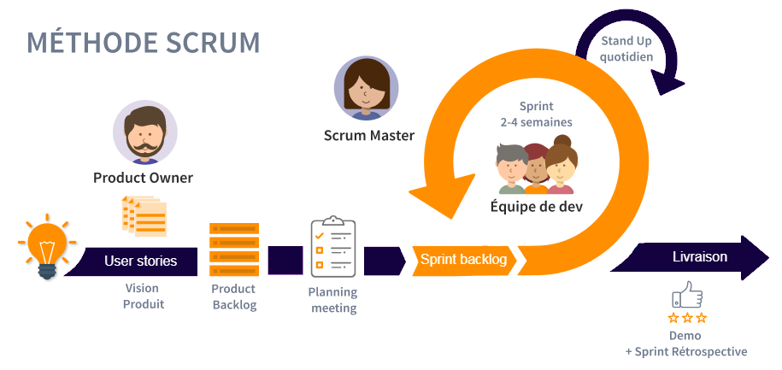
Choix Méthodologique
14

Slide 14



Conception et Réalisation
Réalisation
Diagramme de classe
Diagrammes des séquences
Diagramme de Cas d’Utilisation Global
15

Slide 15

Diagramme de Cas d’Utilisation Global
16

Slide 16
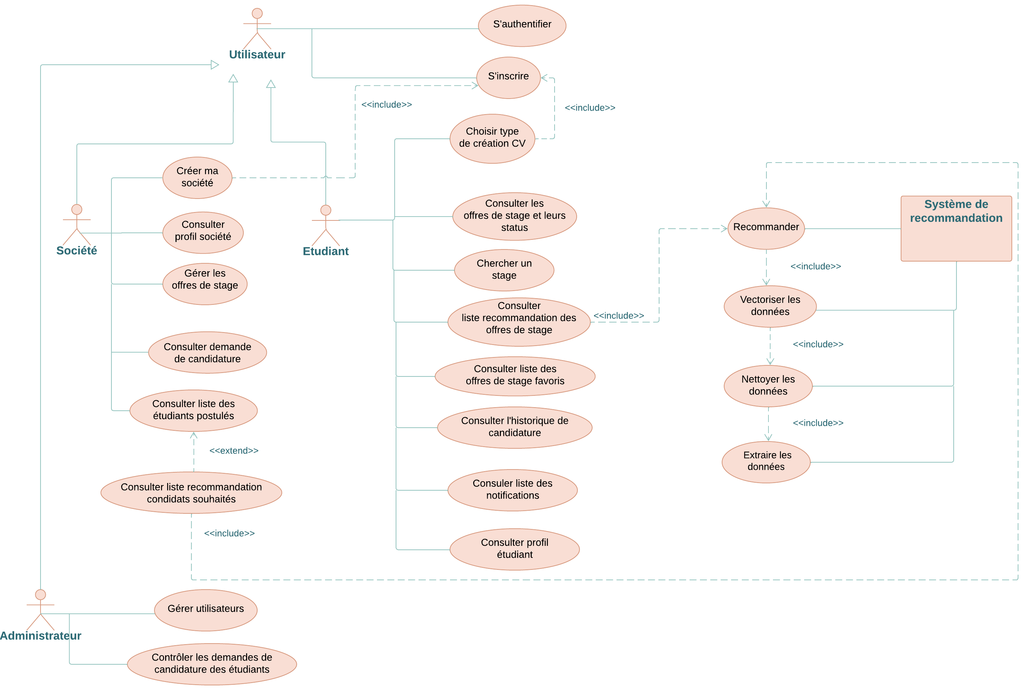
17

Slide 17
Diagramme de Classe
18

Slide 18
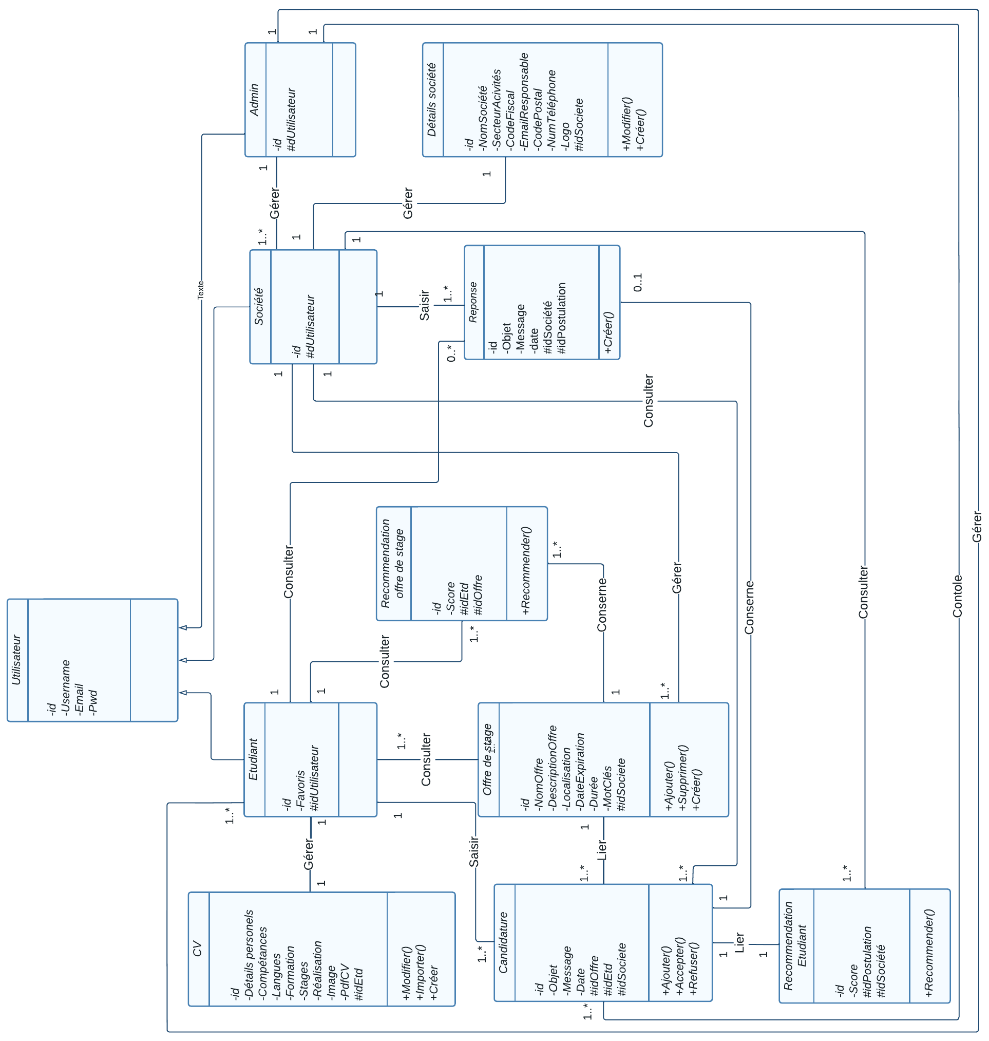
19

Slide 19
Diagrammes de séquences
20

Slide 20
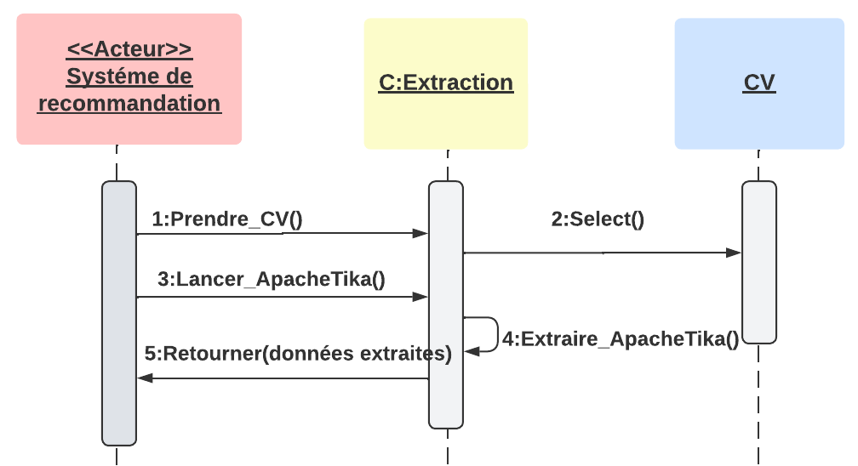
Diagramme de séquence de l’extraction des données
21

Slide 21
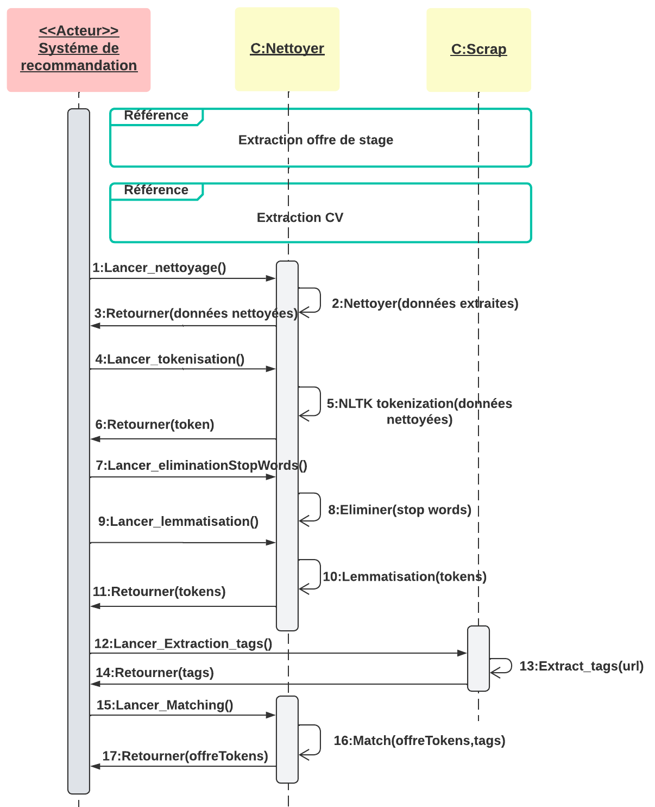
Diagramme de séquence du nettoyage des données
22

Slide 22
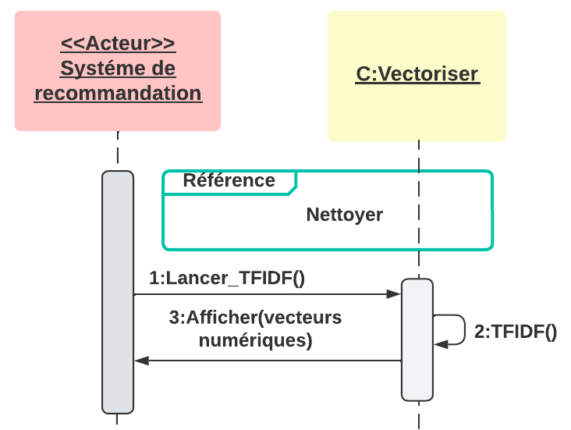
Diagramme de séquence de la vectorisation des données
23

Slide 23
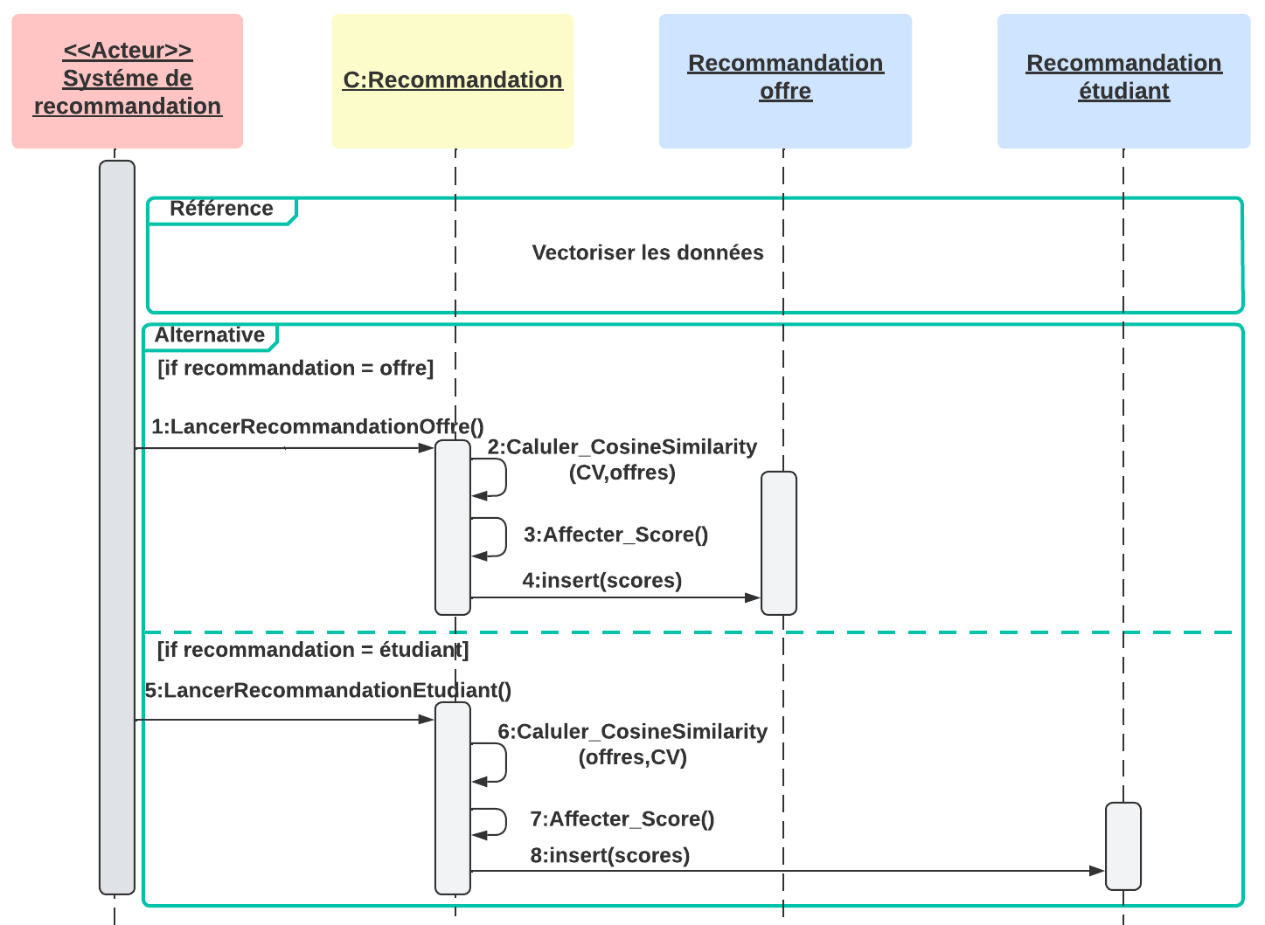
Diagramme de séquence de la recommandation des données
24

Slide 24
Réalisation
25

Slide 25
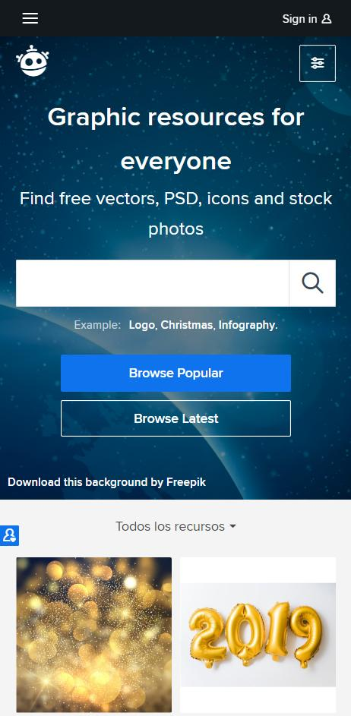
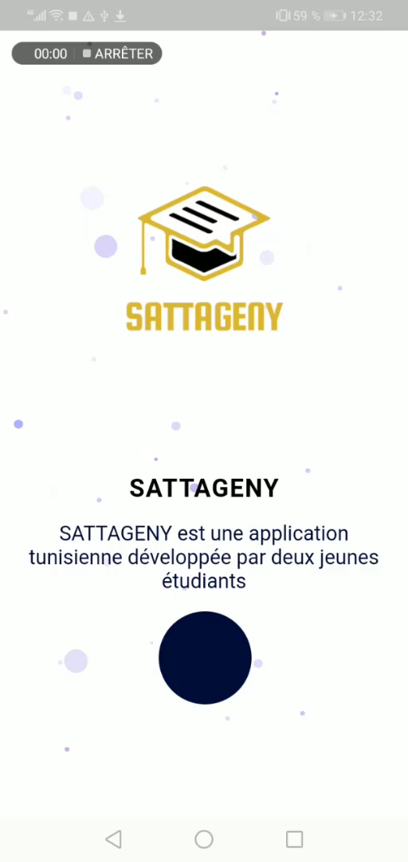
Réalisation des interfaces de l’étudiant
NEPTUNE
Neptune is the eighth planet.
26

Slide 26
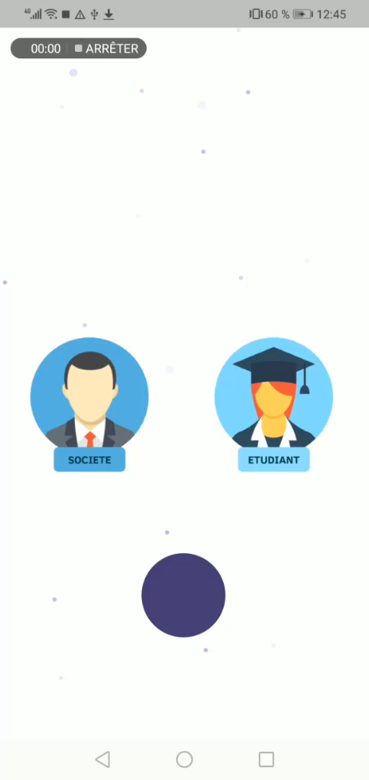
Réalisation des interfaces du société
NEPTUNE
Neptune is the eighth planet.
27

Slide 27
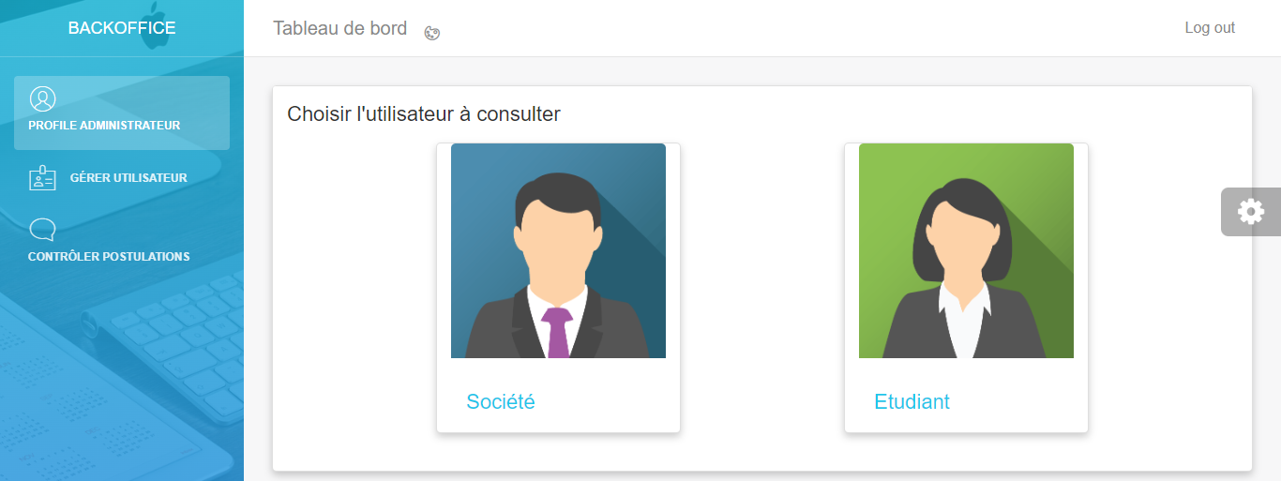
Réalisation de l’interface gérer utilisateur
28

Slide 28
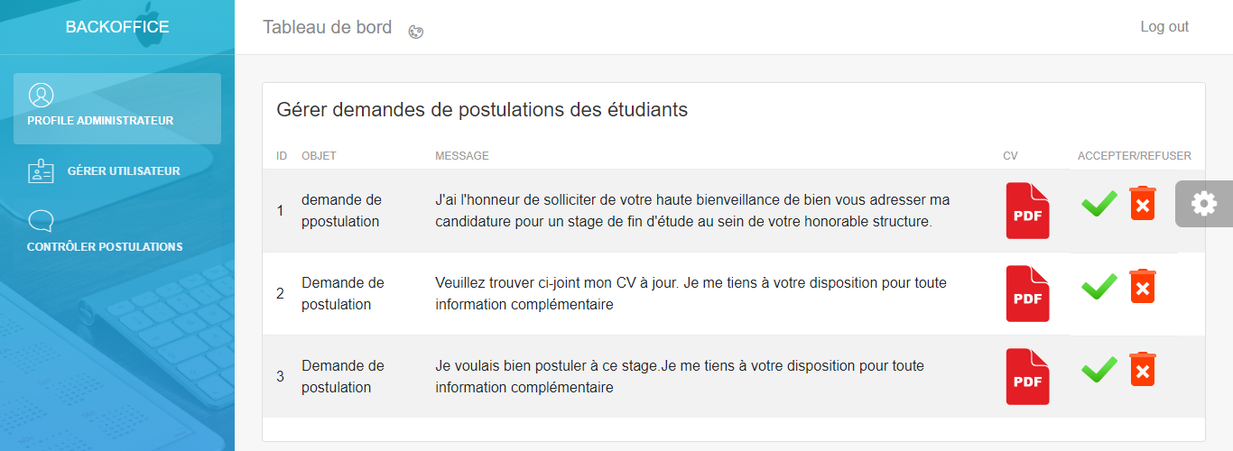
Réalisation de l’interface contrôler les demandes de candidature
29

Slide 29


Conclusion et Perspectives
Conclusion
Perspectives
30

Slide 30
Conclusion
Recommander aux étudiant des offres de stage selon leurs CVs.
Recommander aux sociétés les profils souhaités des candidats.
Centraliser le processus de création CV, recherche de stage et demande de candidature pour l’étudiant.
Centraliser le processus de diffusion des offres de stage et le recrutement des étudiants pour les sociétés.
31

Slide 31
Perspectives
Cibler des nouveaux domaines autre que le domaine de l’informatique.
Créer la version Web de notre application.
Renforcer la sécurité de l’application.
Création d’une API Map qui affiche les offres de stage disponibles à un kilométrage donné par l’étudiant.
32

Slide 32
Merci pour votre attention !

